Slide 1
3.6 控制系统的稳态误差
稳态误差是衡量系统控制精度的，在控制系统设计中作为稳态指标，且应尽可能减小稳态误差；
实际控制系统由于本身结构和输入信号的不同，其稳态输出量不可能完全与输入量一致，也不可能在任何扰动作用下都能准确地恢复到原有的平衡点；
系统存在摩擦间隙和死区等非线性因素，控制系统的稳态误差总是不可避免的；

Slide 2
当稳态误差足够小可以忽略不计的时候，可以认为系统的稳态误差为零，这种系统称为无差系统，而稳态误差不为零的系统则称为有差系统；
应当强调的是，只有当系统稳定时，分析系统的稳态误差才有意义！！

Slide 3
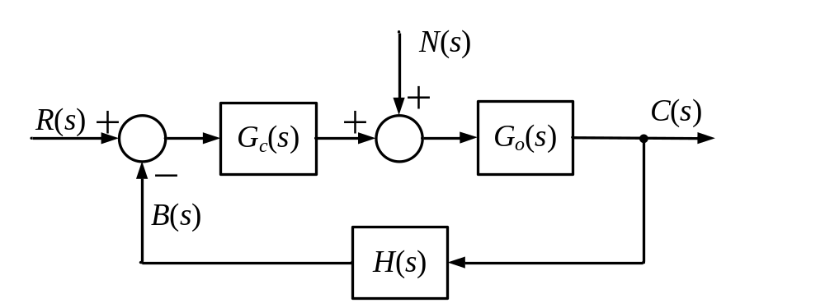
一、误差与稳态误差
根据控制系统的一般结构，可定义系统的误差与稳态误差。
反馈控制系统的一般结构图
R(s)——给定参考输入r(t)的象函数；C(s)——输出c(t)的象函数
N(s)——扰动量n(t)的象函数； B(s)——反馈量的象函数
G_{c}(s)——控制环节的传递函数； G_{o}(s)——被控对象的传递函数
H(s)——反馈环节的传递函数

Slide 4
1. 从输入端定义误差
当输入信号R(s)，与主反馈信号B(s)不等时，比较装置的输出为：
E(s)=R(s)－H(s)C(s)
系统在E(s)信号作用下产生动作，使输出量趋于希望值。称E(s)为从输入端定义的误差信号，简称误差（亦称偏差）。
这样定义的误差可用系统结构图中相应的量表示，便于进行理论分析，在实际系统中也可以测量。

Slide 5
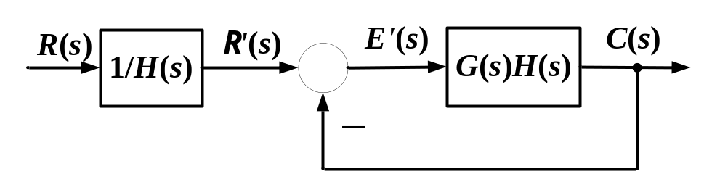
2. 从输出端定义误差
系统输出量的期望值与实际值之差，即E'(s)=R'(s)－C(s)
等效单位反馈控制系统图
R'(s)代表输出量的期望值；E '(s)是从系统输出端定义的非单位反馈系统的误差。
这种定义的误差在系统性能指标的提法中经常使用，但在实际系统中往往不可测量。

Slide 6
讨论：
两种定义误差的方法，存在着内在联系，即
E'(s)=E(s)/H(s)。
在单位负反馈情况下，输出量的希望值就是输入信号，因而两种误差定义的方法是一致的。
在某些情况下，误差也可以定义为：e(t)=c(∞) －c(t)

Slide 7
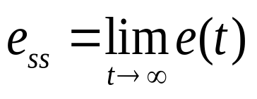
3.稳态误差
稳态误差是指一个稳定的系统在设定的输入或扰动作用下，经历过渡过程进入稳态后的误差，即

Slide 8
4.稳态误差的类型
由系统设定输入信号引起的误差为给定稳态误差，它反映了系统跟踪输入信号的能力；
对于随动系统，给定的参考输入是变化的，要求响应以一定的精度跟随给定的变化而变化，其响应的期望值就是给定的参考输入。所以，应以系统的给定稳态误差去衡量随动系统的稳态性能。

Slide 9
由扰动输入信号引起的误差称为扰动稳态误差，它反映了系统抑制扰动的能力。
对于恒值调节系统，给定的参考输入是不怎么变化的，需要分析稳态响应在扰动作用于系统后所受到的影响。因此，常以扰动稳态误差去衡量恒值调节系统的稳态性能。

Slide 10
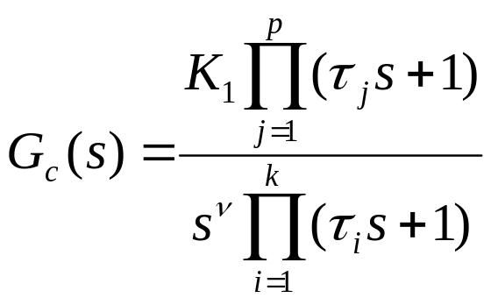
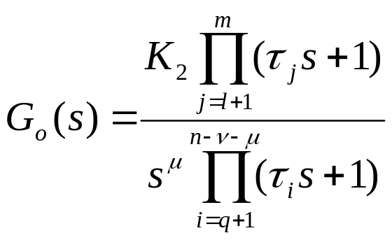
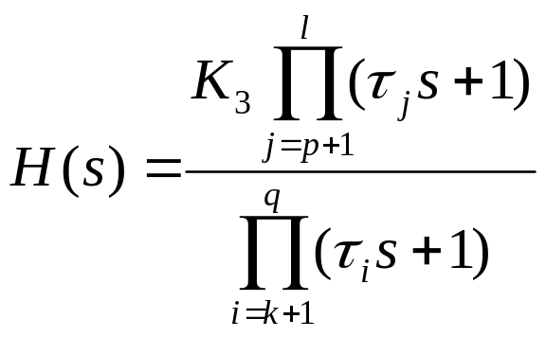
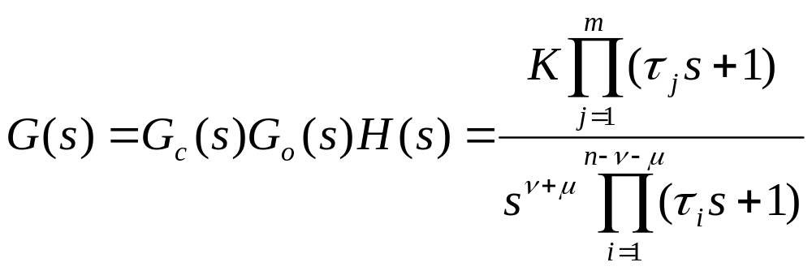
二、系统的类型
设系统的开环传递函数为：

Slide 11
式中K₁——控制环节的增益；
K₂——被控对象的增益；
K₃——反馈环节的增益；
K——系统的总开环增益，K＝K₁K₂K₃；
ν——控制环节传递函数总串联积分环节数；
μ——被控对象传递函数总串联积分环节数；
n——系统开环传递函数中总极点数；
m——系统开环传递函数中总零点数。
ν＋μ的值表示系统开环传递函数中串联积分环节的总数。当ν＋μ=0，1和2时，系统分别称为0型系统，Ⅰ型系统和Ⅱ型系统。Ⅲ型以上的系统很少见。

Slide 12
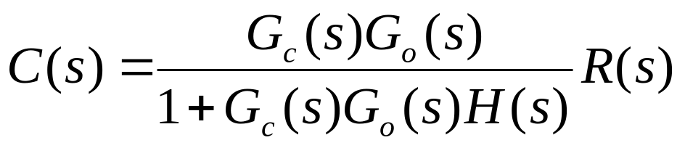
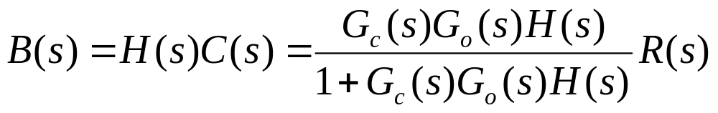
三、给定稳态误差
在给定的输入信号作用下（扰动为0），输出量和反馈量的象函数分别为：

Slide 13
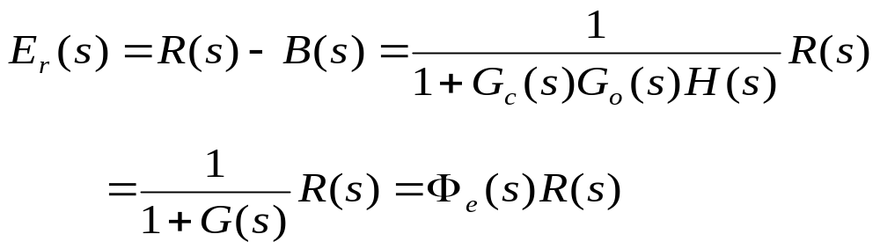
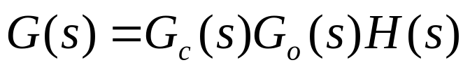
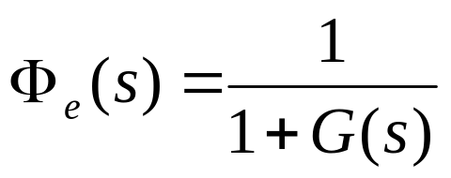
响应的期望值就是R(s)，所以系统给定误差的象函数应是：
其中， 为开环传递函数。
为系统的给定误差传递函数。

Slide 14
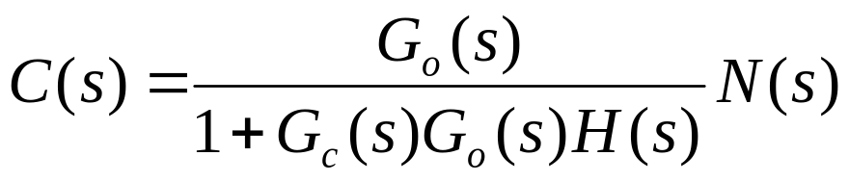

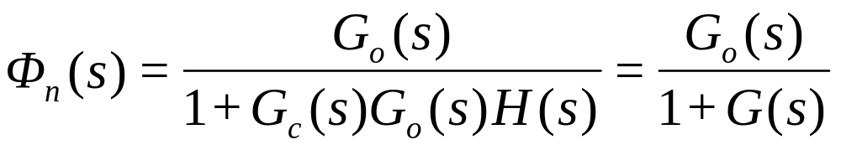
四、扰动稳态误差
对于扰动输入，响应的象函数应是：
由于对应于扰动量的响应就是扰动误差，扰动误差的象函数即为：
式中Φ_{n}(s)——系统的扰动误差传递函数。

Slide 15
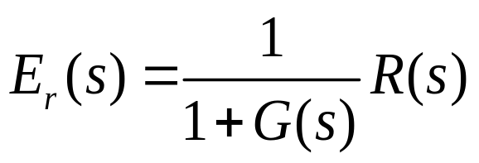
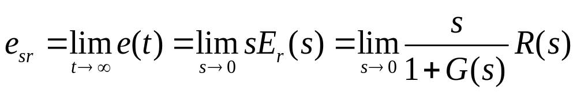
五、给定稳态误差终值的计算
e_{sr}为给定稳态误差的终值；G(s)为开环传递函数。

Slide 16
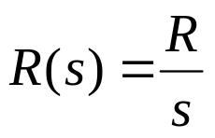

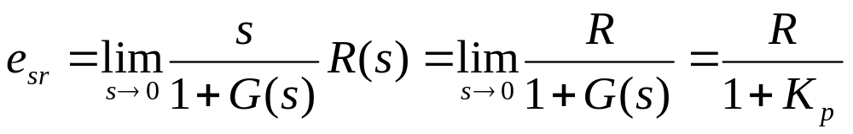
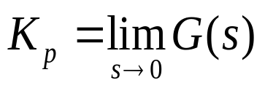
1.对于给定输入为阶跃函数时
则
K_{p}为位置误差系数，或称阶跃误差常数。
对于0型系统，K_{p}=K，给定稳态误差终值e_{sr}为有限值；
对于Ⅰ型以上系统，K_{p}=∞，给定稳态误差终值e_{sr}=0。

Slide 17
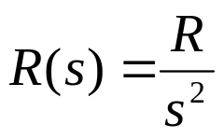

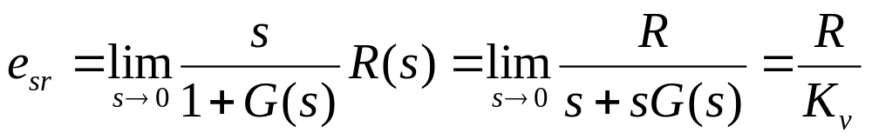
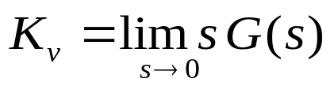
2.对于给定输入为斜坡函数时
则
式中
K_{v}为速度误差系数，或称斜坡误差常数。
对于0型系统，K_{v}=0，给定稳态误差终值e_{sr}=∞;
对于Ⅰ型系统，K_{v}=K，给定稳态误差终值e_{sr}为有限值；
对于Ⅱ型以上系统，K_{v}=∞，给定稳态误差终值e_{sr}=0。

Slide 18
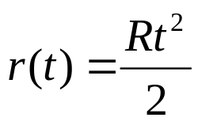
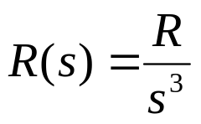
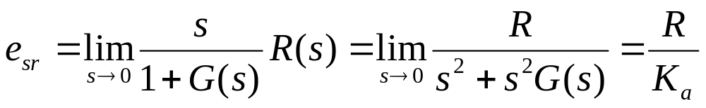
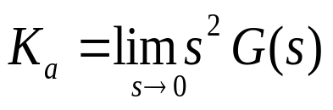
3.对于给定输入为抛物线函数时
则
式中
K_{a}为加速度误差系数，或称抛物线误差常数。
对于0和Ⅰ型系统，K_{a}=0，给定稳态误差终值e_{sr}=∞；
对于Ⅱ型系统，K_{a}=K，给定稳态误差终值e_{sr}为有限值；
对于Ⅲ型以上系统，K_{a}=∞，给定稳态误差终值e_{sr}=0。

Slide 19
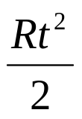


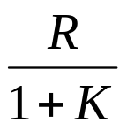

设定输入信号作用下的稳态误差
系统 类型 | 静态误差系数 |  |  | 稳态误差
 | K_{p} | K_{v} | K_{a}
0型 | K | 0 | 0 |  | ∞ | ∞
I型 | ∞ | K | 0 | 0 |  | ∞
II型 | ∞ | ∞ | K | 0 | 0

Slide 20
结论：
0型系统对于阶跃输入是有差系统，并且无法跟踪斜坡信号。
Ⅰ型系统由于含有一个积分环节，所以对于阶跃输入是无差的，但对斜坡输入是有差的。因此，Ⅰ型系统也称一阶无差系统。
Ⅱ型系统由于含有两个积分环节，对于阶跃输入和斜坡输入都是无差的，但对加速度信号是有差的。因此，Ⅱ型系统也称二阶无差系统。

Slide 21
减小和消除设定输入信号作用引起的稳态误差的有效方法是：提高系统的开环放大倍数和提高系统的型别数，但这两种方法都影响甚至破坏系统的稳定性，因而受到应用的限制。
使用终值定理时，全部极点除坐标原点外应全部分布在s 平面的左半部。
输入为r(t)=sinωt时，不能使用终值定理。

Slide 22
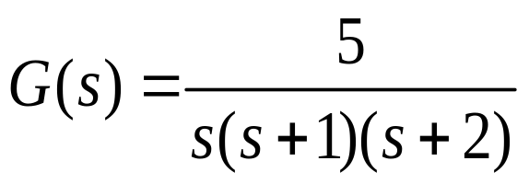
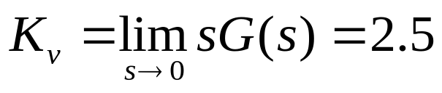

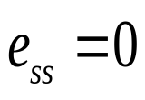
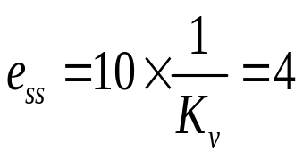

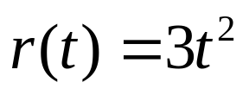
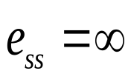
例3-6 已知某单位负反馈系统的开环传递函数为：
试求系统输入为1(t)，10t，3t²时系统的稳态误差。
解：由劳斯稳定判据分析可知，该系统是闭环稳定的。由于此系统为Ⅰ型系统，系统的静态速度误差系数为：
当 时，稳态误差 ；
当 时，稳态误差 ；
当 时，稳态误差 。

Slide 23
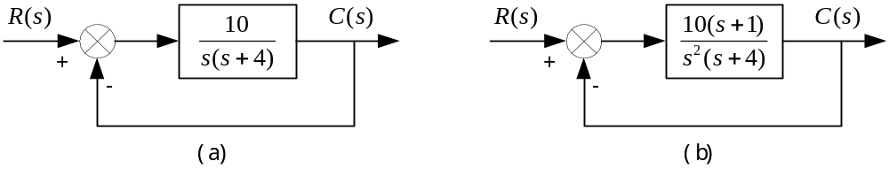
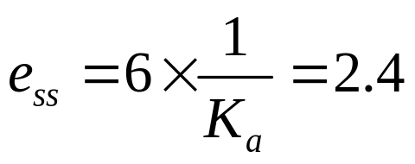
例3-7 已知两个系统如图(a)(b)所示。输入r(t)=4+6t+3t²，试分别计算两个系统的稳态误差。
解 图(a)为Ⅰ型系统，所以它不能跟踪输入信号的加速度分量3t²，所以该系统的稳态误差为：e_{ss}=∞
图(b)为Ⅱ型系统，开环放大倍数为K_{a}=2.5。
查表可知，系统的稳态误差为：

Slide 24
六、给定稳态误差级数的计算
如果系统的给定参考输入不单纯是前述三种基本类型时，稳态误差终值难以求得；
当稳态误差是时间的函数时，稳态误差终值仅能给出时间趋于无穷大时的答案，而不能提供误差怎样随时间变化的信息，也就是说，稳态误差随时间的变化规律不能用计算稳态误差终值的方法求得；
稳态误差级数概念可以推广到包括几乎任意时间函数的输入，并且其计算结果能充分显示稳态误差随时间变化的规律。

Slide 25
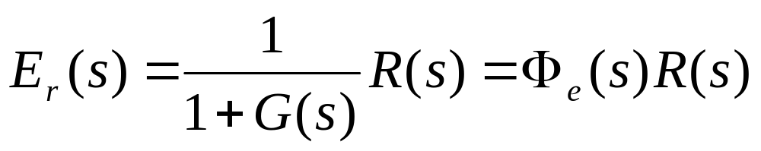
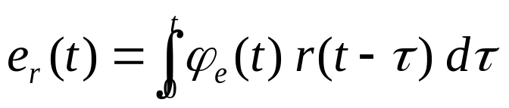
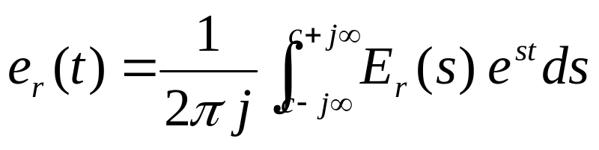
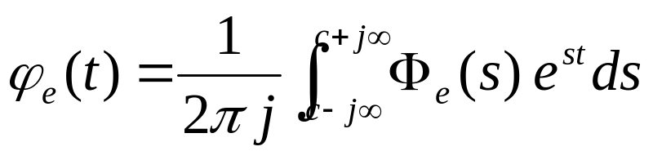
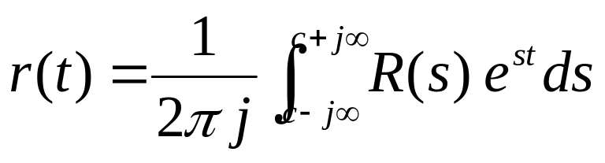
假定输入信号r(t)是任意分段连续函数，则可以利用卷积公式计算给定误差：
式中

Slide 26
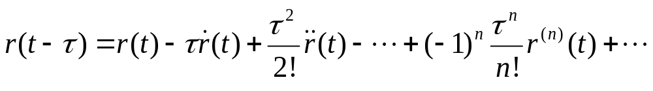
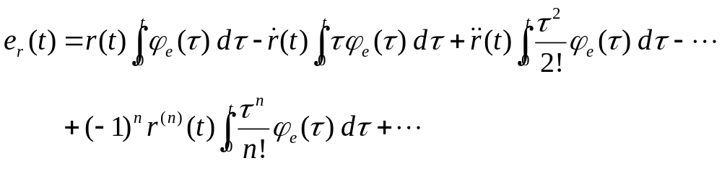
假设r(t) 的各阶导数对所有t 均存在，则可按泰勒级数展开，即

Slide 27
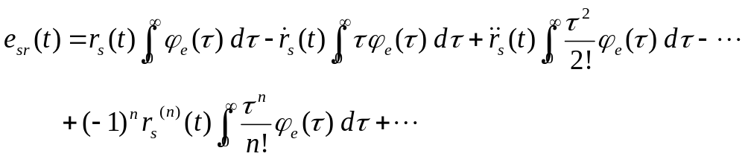
如利用上式计算稳态误差，则应在系统暂态响应已衰减到微不足道的程度之后，故应将上式积分的上限取为无穷大。即
式中r_{s}(t)为r(t)的稳态分量。

Slide 28
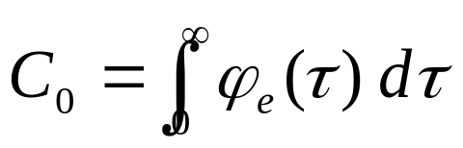
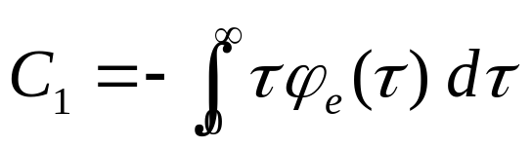
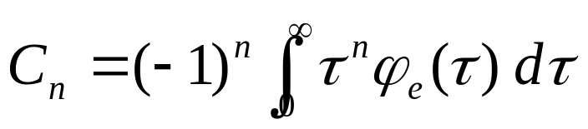
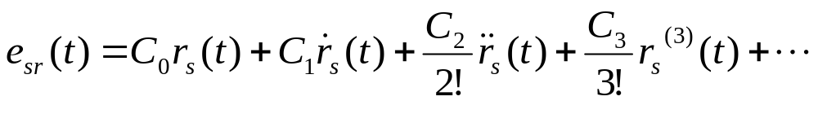
如果将给定误差系数规定为：
……
n=1、2、3、…
则给定误差可以写成级数的形式

Slide 29
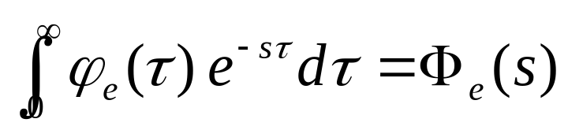
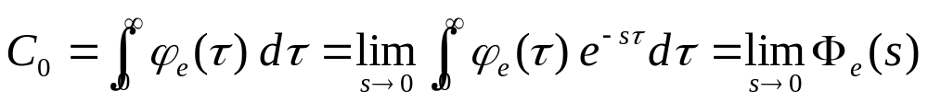


在已知Φ_{e}(s)的情况下，根据拉普拉斯变换有：
则不难解得给定误差系数为：
……
n=1、2、3、…

Slide 30





例3－8 设0型系统的开环传递函数是：
试计算:(1)在三种典型输入下系统的给定稳态误差的终值及稳态误差级数；(2)当输入为 时的系统给定稳态误差级数。
解 (1)由于系统为0型，所以误差常数：
输入为单位阶跃函数时：
输入为单位斜坡函数时：
输入为单位抛物线函数时：

Slide 31





对该系统有：
可算得给定误差系数：
则给定误差级数可写为：

Slide 32






当输入为单位阶跃时， 的各阶导数均为零。故给定稳态误差级数为：
当输入为单位斜坡时， 及更高阶导数均为零。故给定稳态误差级数为：
当输入为单位抛物线时， 及更高阶导数均为零。故给定稳态误差级数为：

Slide 33



(2)当输入为 时
则有
故给定稳态误差级数为：
0型系统在跟踪阶跃形式输入时，其给定稳态误差的终值是与系统开环增益K基本成反比的常量；
在跟踪斜坡函数和抛物线函数输入时，其给定稳态误差的终值为无穷大；

Slide 34
如果0型系统跟踪斜坡函数和抛物线函数输入的时间t为有限值，有可能在规定容许稳态误差的情况下，设计系统的参量，使其在有限的时间t之内，稳态误差符合设计要求。

Slide 35



七、扰动稳态误差终值的计算

Slide 36


1.在单位阶跃扰动作用时

Slide 37




讨论：
当控制环节和被控对象均不含积分环节时：
当控制环节不含积分环节，被控对象有积分环节时：

Slide 38


当控制环节有积分环节时：

Slide 39


2.在单位斜坡扰动作用时

Slide 40


讨论：
当控制环节不含积分环节时：
当控制环节有一个积分环节时：

Slide 41

当控制环节有两个积分环节时：

Slide 42


3.在单位加速度扰动作用时

Slide 43


讨论：
当控制环节包含两个以下（没有或仅一个）积分环节时：
当控制环节包含两个积分环节时：

Slide 44

当控制环节包含两个以上积分环节时：

Slide 45




不同系统中扰动稳态误差的终值
扰动输入 | 扰动稳态误差的终值
 | ν=0 | ν =1 | ν =2
1(t) |  | 0 | 0
t | ∞ |  | 0
 | ∞ | ∞

Slide 46


八、扰动稳态误差级数的计算
参考给定稳态误差级数的表达式，可写出系统扰动稳态误差级数的表达式：
式中 n_{s}(t)——n(t)的稳态分量；
B_{n}——扰动误差系数，n＝1、2、3、…
参考给定稳态误差系数的表达式，可写出系统扰动稳态误差系数的表达式：

Slide 47





例3－9 设单位反馈系统中控制器和被控对象的传递函数分别为：
如扰动n(t)是单位阶跃函数和斜坡函数，试求系统扰动稳态误差。
解 系统的开环传递函数为：
系统的扰动误差传递函数为：
当扰动为单位阶跃时，扰动稳态误差的终值为：

Slide 48



当扰动为单位斜坡时，扰动稳态误差的终值为：
扰动稳态误差系数为：

Slide 49



如果扰动为单位阶跃函数，即有：
如果扰动为单位斜坡函数，即有：

Slide 50



例3－10 设单位反馈系统中控制器和被控对象的传递函数分别为
如扰动n(t)是单位阶跃函数和斜坡函数，试求系统扰动稳态误差。
解 系统的开环传递函数为：
系统的扰动误差传递函数为：

Slide 51




系统的扰动误差系数为：
如果扰动为单位阶跃函数，即有：
从终值定理计算扰动稳态误差终值为：

Slide 52

如果扰动为单位斜坡函数，即有：
从终值定理计算扰动稳态误差终值为：

Slide 53
九、减小或消除稳态误差的措施
1. 增大系统开环增益或扰动作用点之前系统的前向通道增益
增大系统开环增益K以后，对于0型系统，可以减小系统在阶跃输入时的位置误差；对于Ⅰ型系统，可以减小系统在斜坡输入时的速度误差；对于Ⅱ型系统，可以减小系统在加速度输入时的加速度误差；
增大扰动作用点之前的比例控制器增益K₁，可以减小系统对阶跃、速度和加速度扰动的稳态误差。

Slide 54





2. 在系统的前向通道或主反馈通道设置串联积分环节
设
则

Slide 55

上式表明，当系统主反馈通道传递函数H(s)不含s=0的零点和极点时，有如下结论：
系统前向通道所含积分环节数目与误差传递函数Φ_{e}(s)所含s=0的零点数目相同，从而决定了响应输入信号的型别。
由动态误差系数定义式可知，当Φ_{e}(s)含有ν ＝ν₁＋ν₂个s=0的零点时，必有C_{i}=0（i=0,1,…,ν-1）。于是，只要在系统前向通道中设置ν个串联积分环节，必可消除系统在输入信号
作用下的稳态误差。

Slide 56



如果系统主反馈通道传递函数含有ν₃个积分环节，即
系统对扰动作用的误差传递函数为：
根据系统对扰动的动态误差系数定义式可知，应有B_{i}=0 (i=0,1,…,ν₁+ ν₃－1)。从而系统响应扰动信号
时的稳态误差为零。

Slide 57
由于误差传递函数Φ_{n}(s)所含s=0的零点，等于系统扰动作用点前的前向通道串联积分环节数与反馈通道串联积分环节数之和，故对于响应扰动作用的系统，下列结论成立：
扰动作用点之前的前向通道串联积分环节数与反馈通道串联积分环节数之和决定系统响应扰动作用的型别，该型别与扰动作用点之后前向通道的积分环节数无关。

Slide 58

如果在扰动作用点之前的前向通道或主反馈通道中设置ν个积分环节，必可消除系统在扰动信号
作用下的稳态误差为零。
特别需要指出：在反馈控制系统中，设置串联积分环节或增大开环增益以消除或减小稳态误差的措施，必然导致降低系统的稳定性，甚至造成系统不稳定，从而恶化系统的动态性能。因此，权衡考虑系统稳定性、稳态误差与动态性能之间的关系，便成为系统设计的主要内容。

Slide 59

3. 采用串级控制抑制内回路扰动
串级控制系统结构图
图中，G_{c1}(s)和G_{c2}(s)分别为主、副调节器的传递函数；H₁(s)和H₂(s)分别为主、副测量变送器的传递函数；N₂(s)为副回路上二次扰动。

Slide 60




若将副回路视为一个等效环节G’₂(s)，则有
在副回路中，输出C₂(s)对二次扰动N₂(s)的闭环传递函数为：
可见
或

Slide 61



串级控制系统的等效结构图
显然，在主回路中，系统对输入信号的闭环传递函数为：
系统对二次扰动信号N₂(s)的闭环传递函数为：

Slide 62


对于一个理想的控制系统，总是希望多项式比值C₁(s)/N₂(s)趋于零，而C₁(s)/R₁(s)趋于1，因而串级控制系统抑制二次扰动N₂(s)的能力可用下式表示：
若主、副调节器均采用比例调节器，其增益分别为K_{c1}和K_{c2}，则上式为：
上式表明，主、副调节器的总增益越大，则串级系统抑制二次扰动N₂(s)的能力越强。

Slide 63
由于在串级控制系统设计时，副回路的阶数一般都取得较低，因而副调节器的增益K_{c2}可以取得较大，通常满足K_{c1}K_{c2}＞K_{c1}。
可见，与单回路控制系统相比，串级控制系统对二次扰动的抑制能力有很大的提高，一般可达10～100倍。

Slide 64
4.采用复合控制方法
如果控制系统中存在强扰动，特别是低频强扰动，则一般的反馈控制方式难以满足高稳态精度的要求，此时可以采用复合控制方式。
复合控制系统是在系统的反馈控制回路中加入前馈通路，组成一个前馈与反馈控制相结合的系统，只要系统参数选择合适，不但可以保持系统稳定，极大地减小乃至消除稳态误差，而且可以抑制几乎所有的可测量扰动，其中包括低频强扰动。
详见第六章！

Slide 65


3.7 利用MATLAB对控制系统进行时域分析
例3-11 试用MATLAB绘制下面系统
在单位阶跃函数作用下的响应曲线。
解 获取上述两系统单位阶跃响应的程序如下：

Slide 66
%ex_3-11
num1=[1]; den1=[2 1];
G1=tf(num1,den1);
num2=[25]; den2=[1 3 25];
G2=tf(num2,den2);
figure (1);
step(G1);
xlabel('时间');ylabel('输出响应');title('一阶系统单位阶跃响应');
figure (2);
step(G2);
xlabel('时间');ylabel('输出响应');title('二阶系统单位阶跃响应');

Slide 67


例3-11的MATLAB仿真结果

Slide 68


例3-12 试用MATLAB绘制上例中两系统的单位脉冲响应。
解：将上题中step( )用 inpulse( )代替即可。任意输入信号作用下，获取系统的输出响应的函数lsim( )。
例3-12的MATLAB仿真结果

Slide 69


例3-13 设系统是由前向通道传递函数G_{p}(s)和反馈通道传递函数H(s)组成的负反馈控制系统。其中
试判别系统的稳定性。
解 MATLAB采用roots( )或eig( )计算系统的特征根。以下是求取上述闭环系统特征根的程序。

Slide 70
%ex_3-13
Gp=tf([1],[1 2 4]); H=tf(1,[1 1]);
G=feedback(Gp,H);
p=eig(G)
计算结果为：
p =－0.8389 + 1.7544i； －0.8389－1.7544i；－1.3222
由于没有正实部特征根，所以系统稳定。

Slide 71

例3-14 已知系统闭环特征多项式为
试判断系统稳定性。
解 可用下面程序求取系统特征根。
%ex_3-14
den=[1 3 3 2 3];
p=roots(den)
计算结果为：
p =－1.6726±0.6531i；0.1726±0.9491i
可见，系统有两个实部为正的根，所以系统不稳定。

